Slide 1
Algemene informatie over de opleiding en het praktijkleren
Module 1 van training
‘Begeleiden doen we samen’
Versie: aug. 2020
C:\Users\879489\Desop\1301_FHK_00_MAIN_PROMO_V04.mp4

Slide 2
Programma
Beroepsprofiel
CanMEDS rollen
Leerplan curriculum
Praktijkleren

Slide 3


Herzien beroepsprofiel HBO-VPK
Notes:
Toelichten waarom een herziening van het beroepsprofiel en hoe het nieuwe profiel tot stand is gekomen:
Maatschappelijke veranderingen, technologische ontwikkelingen en e-health stellen andere eisen aan de gezondheidszorg.
Nieuwe profiel is aanleiding geweest voor alle HBO-V’s om m.i.v. sept. 2016 het curriculum te herzien.

Slide 4
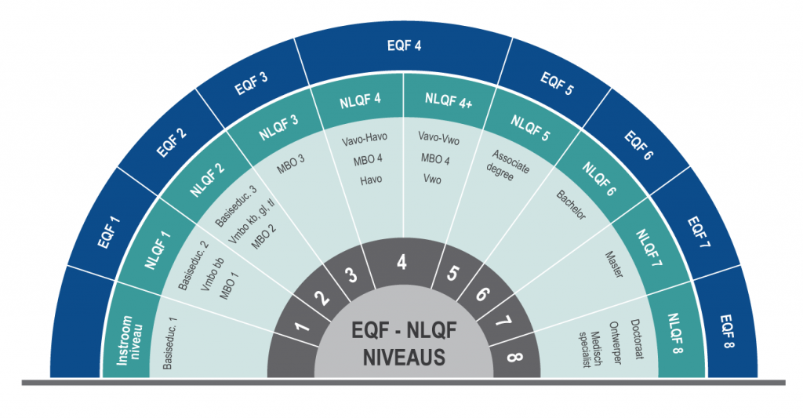
Eindniveau van de bachelor of nursing
Nederlands kwalificatieraamwerk
Notes:
HBO-VPK valt volgens het herziene kwalificatieraamwerk onder niveau 6.

Slide 5
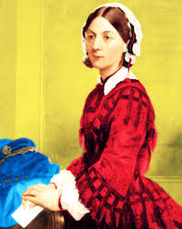
Belangrijkste veranderingen
Andere definitie van ‘gezondheid’
Focus op preventie
Stimuleren zelfmanagement
Klinisch redeneren
Ambulantisering
Indiceren
Notes:
Verpleegkundig vak verandert mee met de ontwikkelingen in de maatschappij, daarom was ook herzieningen van de opleiding noodzakelijk.
Ziek zijn gaat steeds meer om het kunnen functioneren, dan om het hebben van aandoeningen. Het individuele adaptatievermogen blijkt een cruciale factor in het ‘gezond functioneren’.

Slide 6
7 CanMEDs rollen
CanMEDS rollen | Competentiegebieden
Zorgverlener | Vakinhoudelijk handelen
2. Communicator | Communicatie
3. Samenwerkingspartner | Samenwerking
4. Reflectieve EBP professional | Kennis en wetenschap
5. Gezondheidsbevorderaar | Maatschappelijk handelen
6. Organisator | Organisatie
7. Professional en kwaliteitsbevorderaar | Professionaliteit en kwaliteit
Notes:
Nieuwe beoordelingscriteria zijn eindgedragingen per praktijkleerperiode voor de verschillende competenties per rol.

Slide 7
Oude en nieuw
Competentiegebieden (2012) | Beroepsrollen (1999)
Zorgverlener Communicator Gezondheidsbevorderaar | Zorgverlener
Organisator Samenwerkingspartner Gezondheidsbevorderaar | Regisseur
Reflectieve EBP-professional Professional Kwaliteitsbevorderaar | Ontwerper
Reflectieve EBP-professional | Coach
Reflectieve EBP-professional Professional kwaliteitsbevorderaar | Beroepsbeoefenaar

Slide 8
CanMEDS-rollen HBO-VPK
7 CanMEDS-rollen uitgewerkt in:
Competenties
Kernbegrippen:
  Kennis
  Vaardigheden
  attitude
Vertaling naar de competentiekaarten van FHMG
Notes:
Het opleidingsprofiel is opgebouwd uit rollen met verschillende competenties. Per rol zijn kernbegrippen geformuleerd. Per kernbegrip zijn de benodigde kennis, vaardigheden en attitude beschreven. FHMG heeft deze omgezet in gedragscriteria, opbouwend per praktijkleer periode. In 2019-2020 zijn de gedragscriteria grootschalig geëvalueerd en aangepast. M.i.v. sept. 2020 wordt gewerkt met versie 2.

Slide 9
Visie praktijkleren
“Het in samenwerking tussen de school en de zorgpraktijk ondersteunen en begeleiden van studenten en zorgverleners in hun persoonlijke en professionele ontwikkeling en het ontwikkelen, delen en toepassen van (theoretische, professionele en contextuele) kennis, waardoor er een bijdrage geleverd wordt aan de verdere professionalisering van het verpleegkundige beroep en evidence based en persoonsgerichte zorg gewaarborgd wordt.”
Notes:
Met de curriculum herziening was het ook tijd om de visie op praktijkleren te herijken. Dit is gebeurd in nauwe samenwerking met het werkveld.

Slide 10
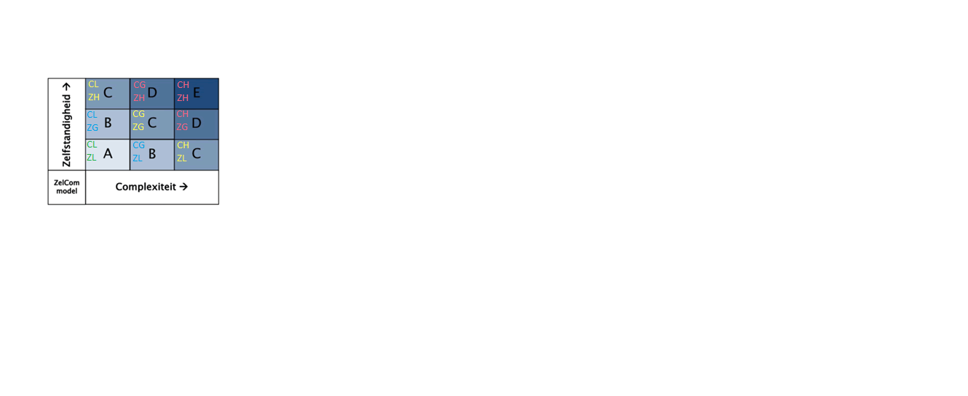
ZELCOM → basis voor profielen per PL periode
PL1= niveau A
PL2= niveau BB
PL3= niveau CCC
PL4= niveau DDE
Notes:
Het ZelCom-model stelt dat het competentieniveau samenhangt met zowel de complexiteit van de taak en de context als de mate van zelfstandigheid die de student laat zien. Hoe zelfstandiger je opereert en hoe complexer de taak en context, hoe competenter je bent.
In het ZelCom-model leidt de combinatie van de mate van complexiteit en de mate van zelfstandigheid tot vijf competentieniveaus. Niveau A vertegenwoordigt het laagste niveau van zelfstandigheid en niveau E het hoogste niveau.
Het ZelCom-model kan toegepast worden om het kwalificatieniveau van de opleiding te bespreken en verantwoorden, opdrachten te ontwikkelen, een leerlijn te ontwerpen, het niveau van opdrachten te bepalen, (beoordelings)criteria voor toetsen vast te stellen en prestaties van studenten te beoordelen
Er wordt vanuit gegaan dat wanneer de student voldoet aan het eindgedrag behorende bij een bepaalde PL-periode automatisch ook voldoet aan het eindgedrag van eerdere PL-perioden.
Op basis van dit Zelcom model zijn profielen geschreven per PL periode. Deze geven weer welk gedrag in het algemeen van de student verwacht mag worden in welke mate van complexiteit en welke begeleiding daarbij past.
Dit is echt algemeen omdat voor iedere zorgsetting het profiel anders zou kunnen zijn gezien de context en de behoefte en complexiteit van de zorgvragers.
Ook de eindgedragingen zijn zo geformuleerd dat ze per periode toenemen qua complexiteit en qua zelfstandigheid, echter zonder dat er steeds specifiek bij beschreven is in welke mate van complexiteit en met welke mate van begeleiding dat moet gedrag getoond moet worden. Daar zijn dus de profielen voor.
Er wordt vanuit gegaan dat wanneer de student voldoet aan het eindgedrag behorende bij een bepaalde PL-periode automatisch ook voldoet aan het eindgedrag van eerdere PL-perioden.

Slide 11
Uitgangspunten
Gezamenlijke verantwoordelijkheid
Krachtige leeromgevingen
Persoonsgerichte begeleiding
Integratie theoretisch onderwijs en praktijkleren
Kennis uitwisselen en ontwikkelen
Ketengericht denken
Ontwikkeling van de zorgpraktijk, het onderwijs en alle betrokkenen
Notes:
De visie is vervolgens vertaald in deze uitgangspunten. Ze worden toegelicht in de handleiding praktijkleren.

Slide 12
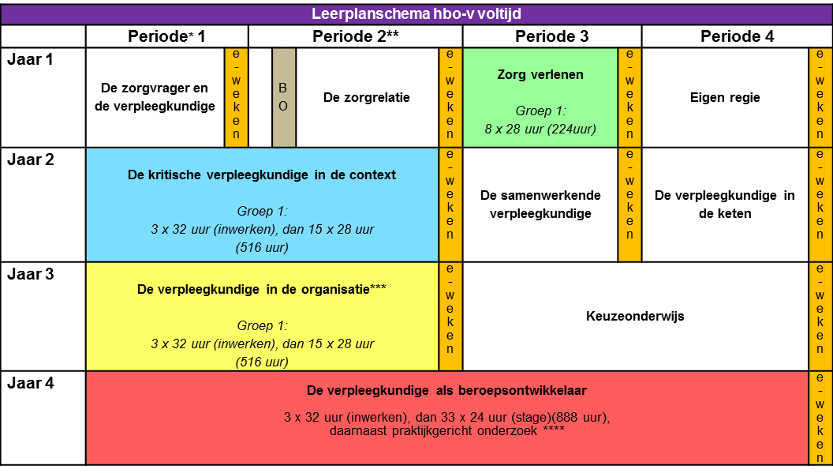
Leerplan voltijd curriculum
Notes:
Het linker leerplan geldt voor de helft van de voltijd studenten, de andere studenten volgen het schema van de spiegelgroepen.
De leerplannen van de andere opleidingsvarianten staan in de bijlage van de handleiding praktijkleren; VWO-stroom, deeltijd, mbo-v instroom, duaal en hbo-vt

Slide 13
Leerjaar 1
Praktijkleren 1 (8 weken, totaal 224 uur/ 28u p.w.)
  Onderdeel van selectie (studieadvies) eerste jaar
  Leidt tot betere selectie van studenten naar leerjaar 2
  Onderwijs tijdens stage gericht op methodisch werken en zelfsturing/reflecteren

Slide 14
Leerjaar 2, 3 en 4
Praktijkleren 2 en 3 (18 weken, totaal 516 uur / 28u p.w.)
  Naast stage ook onderwijs tijdens praktijkleren
  Onderwijs gericht op ethische vraagstukken, kwaliteitszorg, organisatieprocessen en coaching
Praktijkleren 4 (36 weken, totaal 888 uur / 24u p.w.)
  Geïntegreerde, lange stage in combinatie met afstuderen (Bij start in februari; onderbreking tijdens zomervakantie)
  Resultaten literatuur: geïntegreerde stage is gelijk OF beter dan blokstages
  Nadrukkelijke vraag vanuit m.n. het werkveld, zodat afstuderen directer bijdraagt aan verbeteren beroepspraktijk
  Leidt tot betere doorstroming naar de praktijk na afstuderen

Slide 15

Uiteen in 3 subgroepen
Kennismaken met de inhoud van de competentiekaarten.
Notes:
Oefenen met CanMEDS-rollen:
In subgroepen uiteen
Puzzel met CanMEDS-rollen → Iedere groep krijgt een envelop geven met de eindgedragingen van de CanMEDS-rollen los van elkaar geknipt.
De deelnemers plaatsen de eindgedragingen onder de CanMEDS-rollen
Nabespreking: Wat is de essentie van de rol?

Slide 16
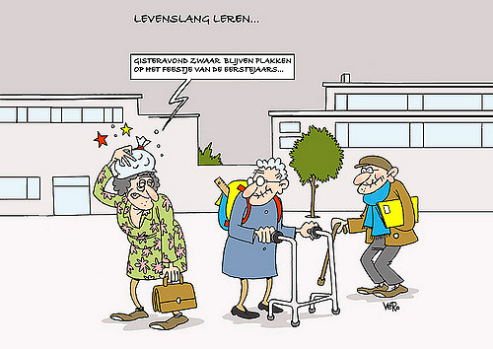
Leven Lang Leren (LLL)
Activiteiten gericht op leren kennen van zichzelf in relatie tot de professionele ontwikkeling in de praktijk
Notes:
In leerjaar 1 wordt een stevige basis gelegd voor een leven lang leren. Bv (studie)vaardigheden zijn daar voor nodig? Maar de focus ligt vooral op jezelf leren kennen. Tijdens PL 1 wordt daarom tijdens het onderwijs aandacht besteed aan de leercyclus, kwetsbaarheid, zelfregulatie, functie van emoties en (methoden voor) reflectie. Tijdens PL 2,3 4 en staat meer leren van praktijksituaties m.b.v. intervisie centraal. Opdrachten PL2 en 3: socialisatieverslag, ontwikkel je talent, winst- en verliesrekening, persoonlijk stresssignaleringsplan, creatieve reflectie. Opdrachten PL4: persoonlijke waarden hiërarchie, zelfregulatie: emotieregulatie-systemen en socialisatie tot verpleegkundige: een terugblik
Studenten werken zelfstandig aan deze opdrachten en worden besproken tijdens de intervisie.

Slide 17
Generiek onderwijs tijdens PL
PL1: Methodisch werken / zorg- of begeleidingsplan
PL2: Ethiek (in relatie tot zorgtechnologie) en kwaliteitszorg
PL3: Coaching en organisatie- en veranderingsprocessen
PL4: Onderwijs in het kader van afstuderen: het maken van een onderzoeksopzet, het analyseren van verzamelde gegevens en het faciliteren van een verbetering in de praktijk
Notes:
PL1G
Methodisch werken
De studenten bestuderen literatuur rondom de verschillende fases van het verpleegkundig proces en passen deze toe op situaties uit de eigen stagecontext.
PL2G
Module Technologie en ethiek:
Onderzoeken hoe technologie in de stageplaats bijdraagt aan een gezamenlijke visie op zorg
Inventariseren welke technologie op de stage gebruikt wordt (voor welk doel en welke doelgroep)
Ethische kwesties in relatie tot gebruik van technologie worden geïnventariseerd en worden besproken in de vorm van een Moreel Beraad.
Actiepunten voor het verbeteren van de bijdrage van technologie op de stageplaats zodat dit aansluit bij de gedeelde visie op zorg.
Module Kwaliteit
De student maakt een analyse op micro-, meso- en macroniveau gericht op kwaliteitszorg en kwaliteit van zorg in de eigen beroepspraktijk
De student zet een probleemanalysemodel in om de werkelijke situatie in kaart te brengen in de eigen beroepspraktijk (kritische analyse)
De student herkent kwaliteitscycli en kwaliteitsmeetinstrumenten en herkent deze in de eigen beroepspraktijk
PLG3
Module Coaching
Jongerejaars student of nieuwe collega in de praktijk begeleiden.
Fasen doorlopen van het begeleidingstraject
Toepassen van het GROW model
Module Veranderingen in zorgorganisaties
In dit blok staat het analyseren van een verandering uit de eigen beroepspraktijk centraal. Door een concrete verandering te analyseren krijg de student meer zicht op welke factoren een rol spelen bij het implementeren van een verandering. Voor deze analyse wordt er literatuur bestudeerd rondom implementatie van veranderingen en wordt dit gekoppeld aan de eigen situatie. Tevens verzamel de student informatie vanuit de praktijk door in gesprek te gaan met belanghebbenden in de organisatie. Vervolgens breng de student een advies uit aan de praktijk naar aanleiding van eigen analyse.

Slide 18


POP in portfolio
De student houdt gedurende de hele opleiding een digitaal portfolio bij in OneDrive.
In het kader van LLL stelt aan hij het begin van de opleiding een persoonlijk ontwikkelingsplan (POP) op.
Notes:
De student geeft zijn/haar werkvelddeskundigen en docenten toegang tot diens portfolio.

Slide 19
Stagewerkplan
De student maakt voor iedere PL periode een stagewerkplan. De persoonlijke doelen uit het POP en de CanMEDS-rollen (met gedragsindicatoren per PL periode) vormen hier de basis voor.
(Zie de checklist, het format, een voorbeeld en het overzicht met werkwoorden voor het SWP in de bijlagen van de handleiding PL op Stagepleinzorg.)
De werkvelddeskundige en docent praktijkleren geven feedback op het stagewerkplan, nadat het door de student in het portfolio is opgenomen.
Na de praktijkleren periode stelt de student zijn POP bij op basis van diens zelfreflectie en gekregen feedback en beoordeling.
Notes:
Het maken van een stagewerkplan is een noodzakelijk hulpmiddel om zelfsturing in het leerproces in de praktijk toe te passen.

Slide 20

Portfolio tijdens PL
Student verzamelt bewijslast in portfolio:
      SWP
      Producten vanuit onderwijs tijdens stage
      Logboek,
      Beroepskritische situaties,
      Reflecties,
      Gespreksverslagen
      Uitwerkingen van bijv. ziektebeelden
      Opdrachten vanuit zorginstelling
WB geeft gedurende hele stage feedback op de documenten uit de praktijk en geeft advies oordeel over functioneren
Student schrijft pleidooien of en waarom hij de competentiegebieden al dan niet beheerst (Ter voorbereiding op tussenevaluatie- en eindbeoordelingsgesprek)
Docent praktijkleren beoordeelt portfolio en stage
Notes:
De praktische uitleg over hoe het portfolio werkt wordt toegelicht tijdens module 4 over het beoordelen van PL.

Slide 21

Vragen

Slide 22
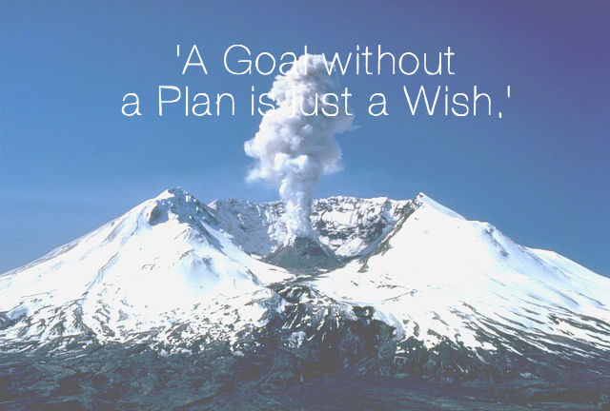
Competentiegebieden vertalen naar de praktijk en het SWP
Notes:
Rollen, Competenties, gedragsindicatoren → Vertalen naar de praktijk → Omzetten in leerdoelen en acties
Oefening om een beeld te krijgen bij de competentiegebieden, om de student te kunnen ondersteunen bij het maken van een SWP.
Carrousel met CanMEDS-rollen. Iedere rol hangt op een flap. De deelnemers lopen langs alle flappen en beschrijven praktijksituaties waar
studenten aan kunnen werken per praktijkperiode.
Per rol worden praktijkvoorbeelden (met doelen) gekoppeld aan de hand van het eindgedrag per PL-periode

Slide 23
Interessante links
Document nursing 2020, een toekomstbestendig opleidingsprofiel 4.0
https://www.actiz.nl/stream/bachelor-nursing-2020-4-0.pdf
Wijkstagewijzer voor 1e en 2e jaars en CanMEDS-rollen in de wijk
http://www.zorgvoorbeter.nl/ouderenzorg/hulpmiddelen-hbovstages-wijkverpleging.html
Stagepleinzorg voor handleidingen, competentiekaarten, presentaties voor praktijkleren
www.stagepleinzorg.nl

